Slide 1
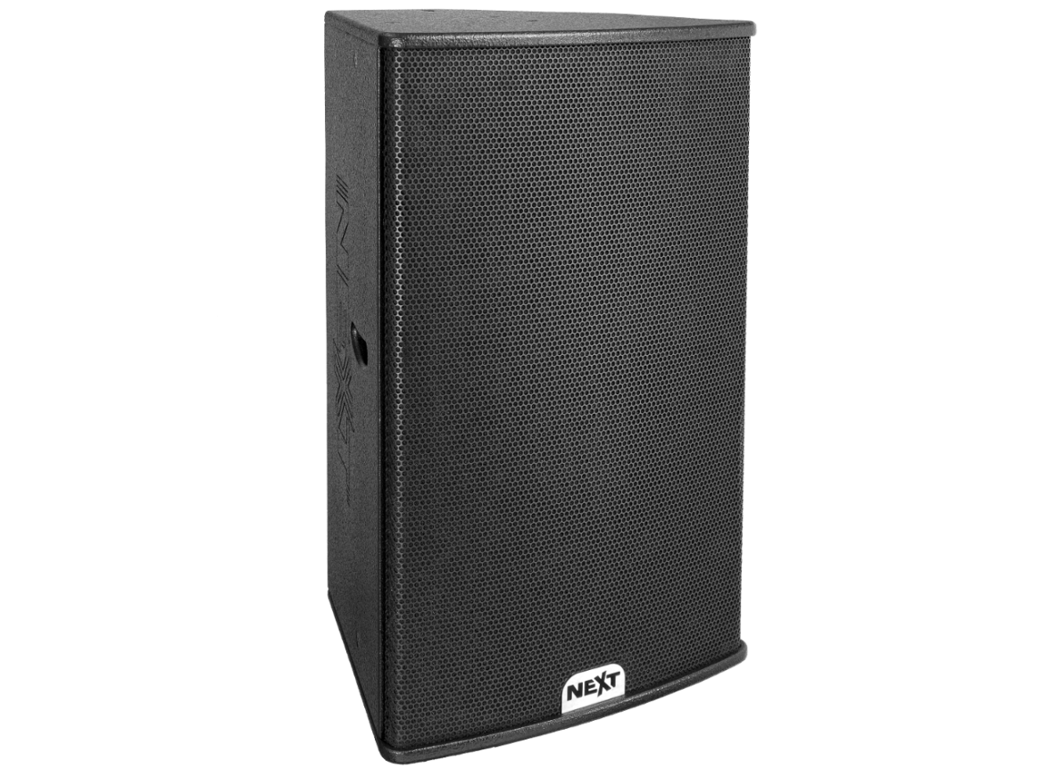
X15
Full-Range Speaker System
OVERVIEW
X15는 매우 컴팩트한 인클로져에서 뛰어난 음향보강이나 스테이지 모니터링을 위해 설계된 2웨이 패시브 시스템이다. 정지향성 수평50-100도, 수직50도 비대칭 혼이 마운트 된 15인치 저주파수 드라이버, 1.4인치 HF 압축드라이버로 구성되었다. 용도에 따라, HF 혼은 멀티앵글 인클로져를 수직 또는 수평 지향성으로 사용 가능하도록 로테이트 시킬 수 있다. 혼을 수평으로 로테이트 시키기 위해서는 그림처럼 그릴을 먼저 제거하고 혼의 나사를 푼 뒤, 90도로 돌리면 된다.
인클로져에는 14개의 M6 나선형 인서트가 제공된다. 스피커는 트라이포드를 고정시키거나 X-LINE 서브우퍼 위에 마운트 시킬 수 있는 폴 소켓으로 탑햇(top hat)이 함께 제공된다.
모든 X-LINE 시스템과 넥스트 LMS242 디지털 프로세서를 함께 사용할 것을 권장하지만 선택사항이다. 적절한 시그널 프로세싱 유닛 없이 이 프로세서를 사용하면 음질을 저하시키거나 제품을 손상시킬 수 있음을 유념해야 한다.
KEY FEATURES
하이 퍼포먼스 라우드스피커/스테이지 모니터
2웨이 내부 패시브 프로세서
15인치 LF 드라이버와 1.4인치 HF 컴프레션 드라이버
50° to 100°×50° 회전 가능한 맞춤형 지향각 가능
45° 지향각의 모니터 스피커로 사용 가능

Slide 2
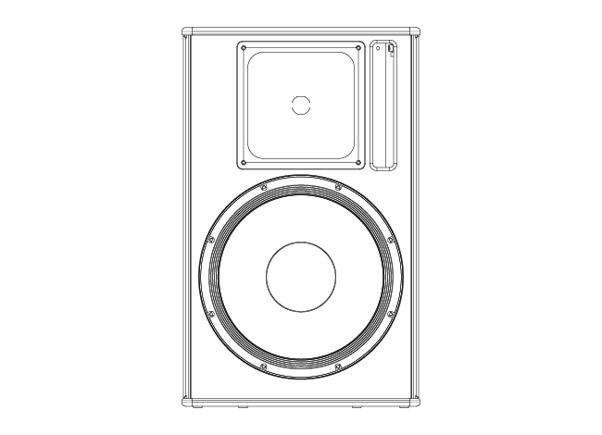
X15
Full-Range Speaker System
Specifications
MODEL | X15
Type | Passive high performance full-range speaker/monitor
FREQUENCY RESPONSE | 53Hz - 18.000Hz (-6dB)
SENSITIVITY (1w/1m) | 100dB (Full-Space)
MAXIMUM SPL (Calc.) (Continuous/Peak) | 129dB/135dB
COVERAGE (HxV) | 50° to 100° x 50° User Rotatable, Tailored Dispersion Technology (-6dB)
DRIVERS | LF: 15" (380mm)/3" (76mm) VC, B&C custom speaker HF: 1.4" (36mm) exit/3" (75mm) VC, B&C custom compression driver
POWER (Program/Peak) | 800W/1600W
NOMINAL IMPEDANCE | 8Ω
DIMENSIONS (WxHxD) | 460 x 741 x 405 mm
WEIGHT | 31.4 kg

